Slide 1
Programación
Clase 03.1
Elementos básicos de la programación: Ciclos
U2

Slide 2
Objetivos
Clase 03.1: Ciclos
Comprender cómo funcionan los ciclos for y while
Aplicar los ciclos en el desarrollo de problemas de programación
Aplicar los ciclos para generar control de errores

Slide 3
Comentarios
Clase 03.1: Ciclos
Antes de seguir, necesitamos una forma de describir lo que estamos programando, para que luego no te olvides de qué hacía cada cosa.
También ayuda a tu equipo de trabajo a entender mejor que hizo cada uno.
Estamos hablando de los cometarios, los que se escriben de la siguiente forma.
#esto es un comentario
a = 25 #esta variable guarda mi edad

Slide 4
Programas lineales
Clase 03.1: Ciclos
Hasta ahora, los programas que hemos escrito comienzan al principio, y terminan al final.
Inicio
Instrucción 1
Instrucción 2
Instrucción 3
Instrucción 4
Fin

Slide 5
Programas lineales
Clase 03.1: Ciclos
Incluso si usamos condicionales, los programas son igual de lineales.
Inicio
¿cumple la condición?
Instrucción 1
Instrucción 2
SI
Instrucción 3
NO
Instrucción 4
Fin

Slide 6
Repeticiones
Clase 03.1: Ciclos
Para solucionar muchos de los problemas del mundo real, se necesita una forma de repetir un trozo de código una cierta cantidad de veces, o hasta que una condición se cumpla.
Inicio
Repetir 5 veces
Instrucción 1
Instrucción 2
Instrucción 3
Instrucción 4
Fin

Slide 7
El ciclo for
Clase 03.1: Ciclos
En Python, el ciclo “for” nos permitirá repetir una secuencia de instrucciones una cantidad dada de veces. Su estructura básica es la siguiente:
for i in range(numero_de_veces):
instrucción que se repetirá
instrucción que se repetirá
Las instrucciones se ejecutarán el número de veces correspondiente al valor dentro del range. Y la variable i iterará sobre ese valor, comenzando en 0 y terminando en numero_de_veces – 1.

Slide 8

El ciclo for
Clase 03.1: Ciclos
Veamos un ejemplo:
for i in range(5):
print(i)
print('for')
Iteración 1
Iteración 2
Iteración 3
Iteración 4
Iteración 5
El código dentro del bloque se ejecutará 5 veces.
La variable i tomará valores entre 0 y 4.

Slide 9
El ciclo for
Clase 03.1: Ciclos
También puedes modificar el range de esta manera:
for i in range(2, 6):
print(i)
2
3
4
5
for i in range(2, 9, 3):
print(i)
2
5
8
Por lo tanto, estas tres notaciones tienen el mismo resultado.
El primer valor del range indica el inicio, el segundo el fin y el tercero indica cuantos pasos da el iterador i.
for i in range(5):
print(i)
for i in range(0, 5):
print(i)
for i in range(0, 5, 1):
print(i)

Slide 10
El ciclo for
Clase 03.1: Ciclos
Existe otra manera de escribir el for.
lista = [2, 5, 6, 1]
for i in lista:
print(i)
2
5
6
1
Cuando quieras recorrer los valores de una lista el iterador i tomará el valor de cada elemento de la lista. Esta forma de escribir el for la veremos mas adelante cuando sepas utilizar listas.

Slide 11
El ciclo while
Clase 03.1: Ciclos
El ciclo “while” nos permitirá repetir una secuencia de código MIENTRAS una condición se mantenga siendo verdadera:
instrucción1
instrucción2
while condición:
instrucción A
instrucción B
instrucción3
instrucción4

Slide 12
El ciclo while
Clase 03.1: Ciclos
Inicio
Instrucción 3
Instrucción 4
Fin
Instrucción 1
NO
¿cumple la condición?
Instrucción 2
Instrucción A
Instrucción B
SI

Slide 13
El concepto de contador
Clase 03.1: Ciclos
¿Qué pasa si ejecuto el siguiente código?
y = 14
y = y + 1
print(y)

Slide 14
El ciclo while
Clase 03.1: Ciclos
¿Qué pasa si ejecuto el siguiente código?
x = 1
while x < 5:
x = x + 1
print(x)
print(x)
A esto le llamaremos un contador, ya que “cuenta” la cantidad de veces que se repite el código.
2
3
4
5
5

Slide 15
El ciclo while
Clase 03.1: Ciclos
¿Qué pasa si ejecuto el siguiente código?
x = 0
s = 0
while x < 5:
x = x + 1
s = s + 3
print(x)
print(s)
“x” es un contador y “s” es un acumulador, ya que va acumulando algo que queremos sumar.
5
15

Slide 16
Creando un while más complejo
Clase 03.1: Ciclos
Inicio
Felicitar al usuario porque ingresó el número 4
print(c)
Fin
c = 1
SI
¿x==4?
Leer número del teclado y guardarlo en x
c = c + 1
Leer número del teclado y guardarlo en x
NO

Slide 17
Leyendo números del teclado
Clase 03.1: Ciclos
Cómo puedo escribir algo que realice lo siguiente:
Quiero sumar un conjunto de números, y saber el total de dicha suma
El programa me tiene que preguntar los números uno a uno
Yo no sé cuántos números se van a ingresar
Pero si el usuario ingresa un -1 significa que ya no hay más números

Slide 18
Leyendo números del teclado
Clase 03.1: Ciclos
Inicio
Felicitar al usuario
print(s)
Fin
s = 0
SI
¿x==-1?
Leer número del teclado y guardarlo en x
s = s + x
Leer número del teclado y guardarlo en x
NO

Slide 19
Leyendo números del teclado
Clase 03.1: Ciclos
Cómo puedo escribir algo que realice lo siguiente:
Queremos contar cuantos estudiantes varones son mayores de 18 años
También queremos desplegar la suma de las edades de los alumnos menores a 18 años
Hay 15 estudiantes en el curso

Slide 20
Comparando ambos ciclos
Clase 03.1: Ciclos
for i in range(0, 5, 1):
print(i)
i = 0
while i < 5:
print(i)
i += 1
Como puedes observar, puedes transformar un ciclo for en un ciclo while y viceversa.
Dependerá de la situación cuando usar uno u otro.

Slide 21
Control de errores
Clase 03.1: Ciclos
A veces necesitas que el usuario ingrese un tipo especifico de información, y que en caso de un ingreso erróneo se vuelva a preguntar por el valor requerido.
Esto se puede hacer fácilmente con el uso de ciclos while.
Solo necesitas pensar bien en las condiciones de término de cada ciclo.
Probemos con un ejemplo simple. Necesitamos que el usuario nos diga si quiere su orden para llevar en un sistema de ventas. La respuesta solo puede ser Si o No.

Slide 22
Control de errores
¿Pedido para llevar? (Si, No): dfshg
Error, ¿Pedido para llevar? (Si, No): gdfsh
Error, ¿Pedido para llevar? (Si, No): si
Clase 03.1: Ciclos
opcion = input('¿Pedido para llevar? (Si, No): ').lower()
while opcion != 'si' and opcion != 'no':
opcion = input('Error, ¿Pedido para llevar? (Si, No): ').lower()
Mientras las entradas de texto no sean ni si, ni no, el ciclo seguirá preguntando por una opción.
Con el comando lower() o upper() transformas los textos en minúsculas o mayúsculas respectivamente. Con esto te evitas crear opciones para todas las combinaciones.

Slide 23
Programación
Clase 03.1
Ejercicios

Slide 24
Ejercicio 1
Clase 03.1: Ejercicios
Comencemos con algo sencillo. Crea un ciclo for que se repita 5 veces y que imprima la variable iteradora.
Luego haz lo mismo con un ciclo while.
Crea un programa que imprima los números impares hasta el 50.
Luego intenta imprimir la suma de los primeros 100 enteros.

Slide 25
Ejercicio 2
Clase 03.1: Ejercicios
Ahora pregunta por un numero inicial, uno final e imprime la suma de los números que se encuentren entre este rango, excluyendo los extremos.
Ahora pide un tercer numero. Y luego imprime la sucesión de números en el intervalo del tercer numero.
Por ejemplo, si el inicial es 5, el final es 20 y el intervalo es 4, tendrás que imprimir el rango de números de 4 en 4.
5, 9, 13, 17.

Slide 26
Ejercicio 3
Por ejemplo:
1
2
Fizz
4
Buzz
Fizz
7
8
Fizz
Buzz
11
Fizz
13
14
FizzBuzz
16
...
Clase 03.1: Ejercicios
Escribe un programa que muestre en pantalla los números del 1 al 100, sustituyendo los múltiplos de 3 por la palabra Fizz y, a su vez, los múltiplos de 5 por Buzz. Para los números que, al mismo tiempo, son múltiplos de 3 y 5, utiliza el combinado FizzBuzz.

Slide 27
Trabajo autónomo mínimo
Clase 03.1: Ciclos
Revisar capítulo 4 libro guía.
Resolver ejercicios 1, 2, 4, 13, 14 y 20 del capitulo 4.

Slide 28
Programación
Clase 03.2
Elementos básicos de la programación: Algoritmos
U2

Slide 29
Objetivos
Clase 03.2: Algoritmos
Comprender el concepto de algoritmos para la solución de problemas
Aplicar algoritmos para resolver problemas de programación
Diseñar algoritmos propios para la resolución de problemas de programación

Slide 30
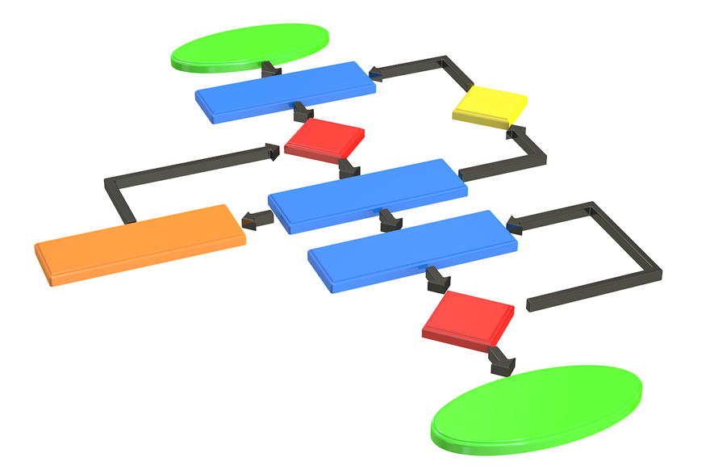
¿Qué es un algoritmo?
Clase 03.2: Algoritmos
Un algoritmo es un conjunto de instrucciones realizadas en un orden especifico, para solucionar algún problema.
Encontrarás algoritmos en diferentes ámbitos cotidianos.

Slide 31
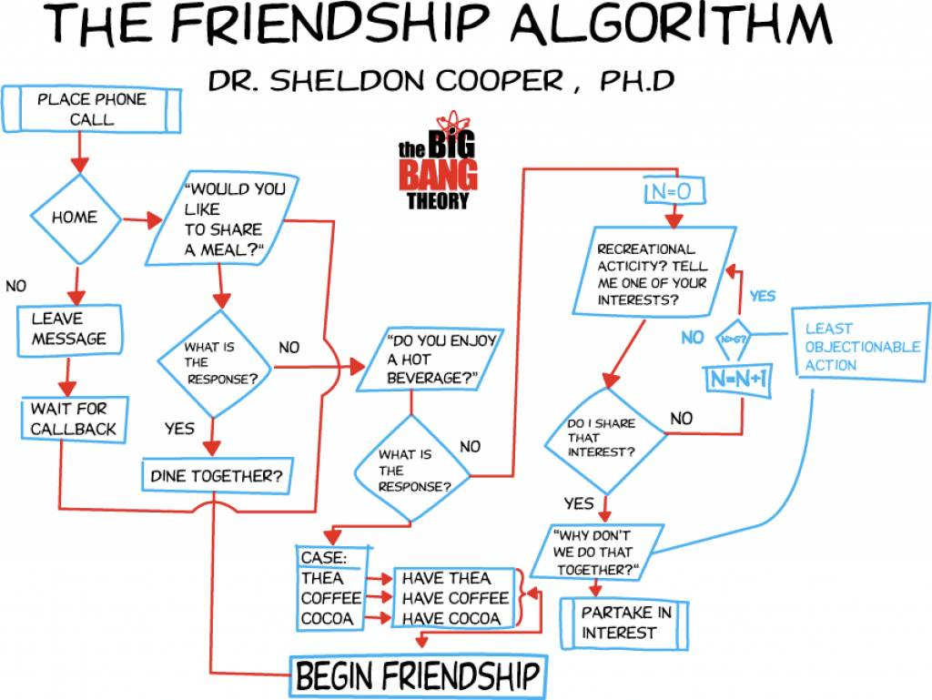
Hasta en una serie de TV los puedes encontrar

Slide 32
Antes de comenzar a programar…
Clase 3.2: Algoritmos
Antes de ponernos manos a la obra, debemos darnos una idea general de los pasos que seguiremos para lograr resolver nuestro problema.
Hay dos cosas que deberías hacer en papel antes de usar el teclado:
Refinar
Diagramar

Slide 33
Refino
Clase 3.2: Algoritmos
Cuando pienses en una solución en tu mente y visualices el paso a paso requerido, debes refinar cada idea para que se te haga mas fácil programarlo luego.
El refino sucesivo es la búsqueda de la solución de un problema, detallando nivel a nivel la solución, es decir, las tareas necesarias de realizar para llevar a cabo una función.
Un problema determinado es separado funcionalmente en distintas tareas que permiten su solución.
Las tareas definidas, por su parte, pueden nuevamente ser detalladas en subniveles, que determinan un tercer nivel de solución.

Slide 34
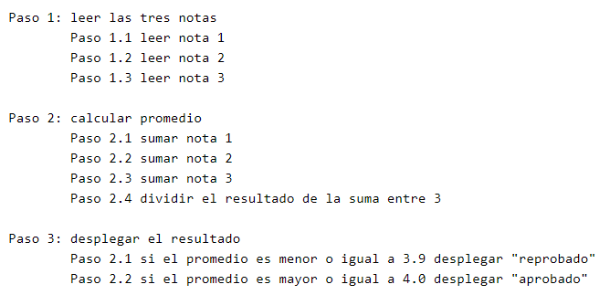
Ejemplo
Clase 3.2: Algoritmos
Indicar si un alumno aprueba o reprueba en base a 3 notas

Slide 35
Diagramar
Clase 3.2: Algoritmos
También es bueno crear un diagrama. Tener una representación visual de tu solución puede ayudarte mucho a seguir el flujo de tu programa.
Inicio
Usa flechas para representar el flujo
condición
Instrucción
NO
Instrucción
Usa rectángulos para las diferentes instrucciones
SI
Usa rombos para condiciones en un if o while o para representar un ciclo for
Agrega un inicio y un final
Fin

Slide 36
Clase 3.2: Algoritmos
Vamos con algunos
algoritmos

Slide 37
El mayor
Clase 3.2: Algoritmos
Algo que muchas veces vamos a necesitar es encontrar el número mayor entre una secuencia de valores.
Por ejemplo, si queremos encontrar a la persona con la mayor edad entre un conjunto de personas.
Vamos a simular eso preguntando por el teclado una secuencia de números.
Como el -1 no es una edad válida, vamos a usar ese número para terminar el ingreso de datos (OJO, que el -1 no es una edad, así que no hay que tomarlo en cuenta)

Slide 38
El mayor: Solo ciclo de lectura
Clase 3.2: Algoritmos
Inicio
x == -1
leer(x)
NO
leer(x)
SI
¿Y cómo se puede determinar el mayor de todos los X ingresados?
Fin

Slide 39
El mayor
Clase 3.2: Algoritmos
leer(x)
Inicio
NO
x == -1
x > mayor
mayor = -1
leer(x)
NO
SI
SI
print(mayor)
mayor = x
Fin

Slide 40
El menor
Clase 3.2: Algoritmos
Fíjate que al buscar el mayor, usamos una variable inicializada con un valor “especial”
Este valor está fuera del rango válido
No hay edades negativas
¿Qué hay que hacer para buscar la edad menor?
Usar un valor fuera del rango válido

Slide 41
El menor
Clase 3.2: Algoritmos
leer(x)
Inicio
NO
x == -1
x < menor
menor = 500
leer(x)
NO
SI
SI
print(menor)
menor = x
Fin

Slide 42
El promedio de todos los valores
Clase 3.2: Algoritmos
Ahora queremos saber el valor promedio de todos los valores ingresados.
Obviamente esto es simplemente la suma de todos los valores, dividido por la cantidad de valores
Entonces, necesitamos
Un contador, para saber cuántos valores hemos ingresados
Un acumulador, para ir “acumulando” los valores a medida que los vamos ingresando
Mantendremos el -1 como indicador de fin de datos

Slide 43
El promedio: contando los valores
Clase 3.2: Algoritmos
leer(x)
Inicio
x == -1
n = 0
leer(x)
NO
n = n + 1
SI
Fin
print(n)

Slide 44
El promedio: sumando los valores
Clase 3.2: Algoritmos
leer(x)
Inicio
x == -1
n = 0
s = 0
n = n + 1
s = s + x
leer(x)
NO
SI
print(n)
print(s)
Fin

Slide 45
El promedio
Clase 3.2: Algoritmos
leer(x)
Inicio
x == -1
n = 0
s = 0
n = n + 1
s = s + x
leer(x)
NO
SI
Fin
print(prom)
prom = s / n

Slide 46
Porcentajes
Clase 3.2: Algoritmos
Imagina que tienes todas tus notas, y quieres saber el % de tus notas que fue superior o igual a 4.0
¿Cómo se calcula el % de algo?
Entonces, para poder hacer este cálculo, hay que saber dos cosas:
La cantidad de notas que cumplen la condición (o sea, >= a 4.0)
La cantidad de notas en total
Mantendremos el -1 como indicador de fin de datos

Slide 47
El porcentaje
Clase 3.2: Algoritmos
leer(x)
n = n + 1
Inicio
NO
x == -1
x >= 4
n = 0
c = 0
leer(x)
NO
SI
SI
Fin
print(porc)
porc = 100 * c / n
c = c + 1

Slide 48
Mayor mejorado
Clase 3.2: Algoritmos
Ya conociste este algoritmo, pero solamente leímos una lista de números.
Esto no es tan útil.
Generalmente los números no vienen solos, sino que acompañan a algo más: por ejemplo, nombres.
Imagina que tenemos un conjunto de nombre de personas y sus edades, y queremos saber el nombre de la persona de más edad.
Mantendremos el -1 como indicador de fin de datos
OJO: Vamos a leer la edad primero y después el nombre. Si se ingresa un -1, no es necesario leer el nombre

Slide 49
El mayor
Clase 3.2: Algoritmos
Inicio
mayor = -1
nombreM = ‘’
leer(edad)
NO
edad == -1
edad > mayor
leer(edad)
NO
leer(nombre)
SI
SI
print(nombreM)
mayor = edad
nombreM = nombre
Fin

Slide 50
Programación
Clase 03.2
Ejercicios

Slide 51
Ejercicio 1
Clase 03.2: Ejercicios
En base al diagrama visto en clase implementa el mayor.
Si ingresamos los números 4, 5, 1 y 0, ¿qué resultado te debería entregar? ¿qué resultado te entrega?
Si los ingresamos en el orden inverso, ¿cambia el resultado?
Si ingresamos un -1 como primer elemento, ¿qué pasa?
  Corrige el código para que si esto sucede, diga "no se puede calcular el número mayor"

Slide 52
Ejercicio 2
Clase 03.2: Ejercicios
En base al diagrama visto en clase implementa el menor.
Si ingresamos los números 4, 5, 1 y 0, ¿qué resultado debería entregar? ¿qué resultado te entrega?
Si los ingresamos en el orden inverso, ¿cambia el resultado?
Si ingresamos un -1 como primer elemento, ¿qué pasa?
  Corrige el código para que si esto sucede, diga "no se puede calcular el número menor"
¿Qué pasa si ingresamos 100, 1000, 700?

Slide 53
Ejercicio 3
Clase 03.2: Ejercicios
En base al diagrama visto en clase implementa el promedio.
Si ingresamos los números 4, 5, 1 y 0, ¿qué resultado te debería entregar? ¿qué resultado te entrega?
Si los ingresamos en el orden inverso, ¿cambia el resultado?
Si ingresamos un -1 como primer elemento, ¿qué pasa?
  Corrige el código para que si esto sucede, diga "no se puede calcular el promedio"

Slide 54
Ejercicio 4
Clase 03.2: Ejercicios
En base al diagrama visto en clase implementa el porcentaje.
Si ingresamos las notas 1.7, 4.4, 5.5, 2.2, 3.9 y 7.0, ¿qué resultado te debería entregar? ¿qué resultado te entrega?
Si los ingresamos en el orden inverso, ¿cambia el resultado?
Si ingresamos un -1 como primer elemento, ¿qué pasa?
  Corrige el código para que si esto sucede, diga "no se puede realizar el cálculo"

Slide 55
Ejercicio 5
Clase 03.2: Ejercicios
En base al diagrama visto en clase implementa el mayor mejorado.
Si ingresamos estos datos ¿qué resultado te entrega?
  40 juan
  30 pedro
  21 maria
  75 jose
Si ingresamos un -1 como primer elemento, ¿qué pasa?
Corrige el código para que si esto sucede, diga "no se puede calcular el número mayor"

Slide 56
Trabajo autónomo mínimo
Clase 03.2: Algoritmos
Revisar capítulo 6 del libro guía.
Resolver ejercicios 9-13.

